Slide 1


Slide 2

souhait et compliment 祝愿与恭贺
Bon voyage | 旅途愉快
Bon succès | 祝你成功
Bonnes vacances | 假期愉快
Bonne chance | 祝你好运
Bonne fête | 节日快乐
Joyeux anniversaire | 生日快乐
Joyeux Noël | 圣诞快乐
Bonne année | 新年快乐
Bon appétit | 祝你好胃口（饭前祝福语）
A votre santé | 身体健康（祝酒用语）

Slide 3

CE QUI / CE QUE Faites ce que tu veux. Je crois ce que je dis, je fais ce que je crois. 我信我之言，我行我所信。

Slide 4
CE QUI / CE QUE Cette affaire n'est pas ce qui m'intéresse. Ce qui m’intéresse, c’est le sport. Ce qui est important, c'est de bien traveiller.

Slide 5
直接引语和间接引语 直接引语：原封不动的重复第三方的话，为直接引语。 间接引语：把别人的话转为自己的表述，称为间接引语。 Paul dit: << Je pars samdi.>> Paul dit qu'il part samedi.

Slide 6
间接引语的构成 1.直接引语是陈述句，间接引语用que来连接 Il dit: << Je ne peux pas sortir.>> Il dit qu'il ne peut pas sortir.

Slide 7
间接引语的构成 1.直接引语是疑问句，间接引语分三种情况 1）一般疑问句（回答用oui或non), 用连词si(相当于英语 的if)与主句动词相连。 Est-ce qu'elle est partie? Je ne sais pas si elle est partie.

Slide 8
间接引语的构成 2）特殊疑问句, 保留原来的疑问词 <<Où est le cinéma?>> Je ne sais pas où est le cinéma. <<Pourquoi les touristes viennent à Paris?>> Je ne sais pas pourquoi les touristes viennent à Paris.

Slide 9
间接引语的构成 3）疑问词如果是 qu'est-ce que 或 que开头的，间接引语中应改为ce que <<Qu'est-ce que nous devons faire maintenant?>> Je ne sais pas ce que nous devons faire maintenant. Il nous demande: << Que voulez-vous?>> Il nous demande ce que nous voulons.

Slide 10

形容词的阴性形式
基本规则 | +e | japonais | japonaise
特殊规则 | 以e结尾的词→ 不变 | facile | facile
 | -ien → -ienne | italien | italienne
 | -ain → -aine | américain | américiane
 | -ier → -ière | particulier | particulière
 | -f → -ve | positif | positive
 | -er → -ère | cher | chère
 | -x → -se | heureux | heureuse
 | -el → -elle | naturel | naturelle

Slide 11

形容词的复数形式
基本规则 | +s | blond | blonds
特殊规则 | 以-s,-x 结尾→不变化 | gris / heureux | gris/heureux
 | -eau → -eaux | nouveau | nouveaux
 | -al → -aux | national | nationaux

Slide 12

Vive le vent, vive le vent Vive le vent d'hiver Qui s'en va sifflant, soufflant Dans les grands sapins verts Oh! Vive le temps, vive le temps Vive le temps d'hiver Boule de neige et jour de l'an Et bonne année grand-mère ...

Slide 13
Sur le long chemin Tout blanc de neige blanche Un vieux monsieur s'avance Avec sa canne dans la main Et tout là-haut le vent Qui siffle dans les branches Lui souffle la romance Qu'il chantait petit enfant:

Slide 14
Et le vieux monsieur Descend vers le village, C'est l'heure où tout est sage Et l’ombre danse au coin du feu Et dans chaque maison Il flotte un air de fête Partout la table est prête Et on entend la même chanson

Slide 15
Joyeux, joyeux Noël Aux mille bougies Quand chantent vers le ciel Les cloches de la nuit, Oh! Vive le vent, vive le vent Vive le vent d'hiver Qui rapporte aux vieux enfants Leurs souvenirs d'hier.

Slide 16
Vive le vent, vive le vent Vive le vent d'hiver Qui s'en va sifflant, soufflant Dans les grands sapins verts Oh! Vive le temps, vive le temps Vive le temps d'hiver Boule de neige et jour de l'an Et bonne année grand-mère ...

Slide 17
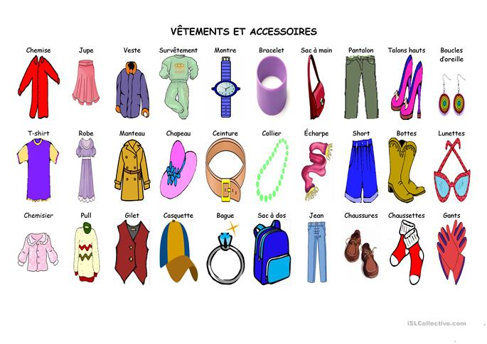

Slide 18
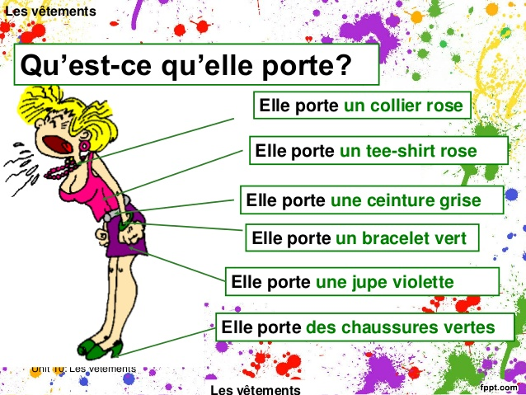

Slide 19
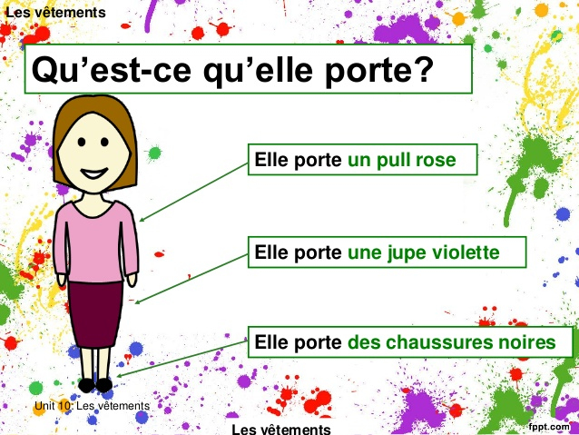

Slide 20
